Slide 1
Miércoles 27/5/2020
Colegio “La Purísima”
Callosa de Segura
Carmelitas Misioneras Teresianas

Slide 2
¿Sabías qué?
BANDERA EUROPEA
Con sus 12 estrellas, la bandera de la Unión Europea tiene su origen vinculado a la Inmaculada Concepción.

Slide 3
La bandera de la Unión Europea está representada por 12 estrellas en círculo, sobre fondo azul.

Slide 4
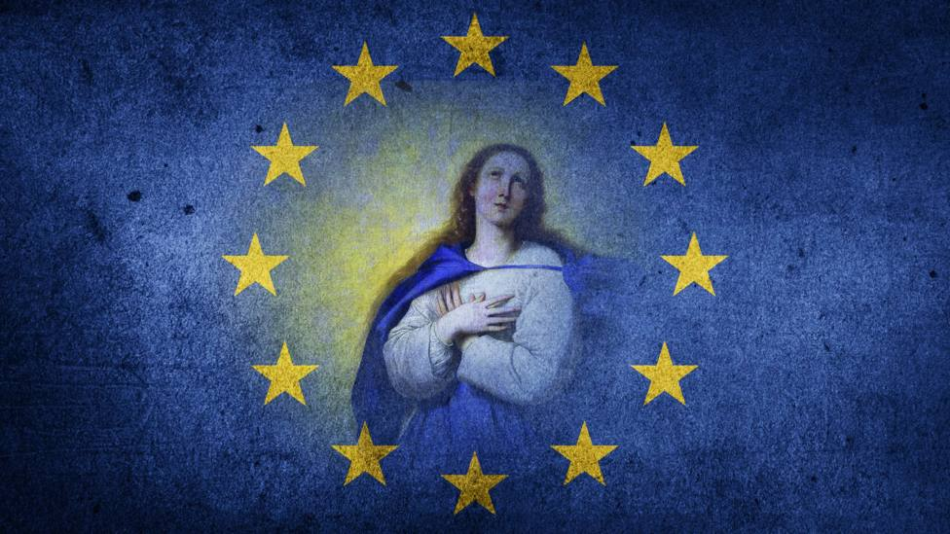
La historia comenzó en 1949, cuando en Estrasburgo se instituyó el primer «Consejo de Europa», encargado de «poner las bases de una deseada federación del continente». Al año siguiente, para justificar con alguna iniciativa su existencia, dicho Consejo convocó un concurso de ideas, abierto a todos los artistas europeos, para una bandera común. En la convocatoria participó Arsène Heitz, por entonces joven y poco conocido diseñador.

Slide 5
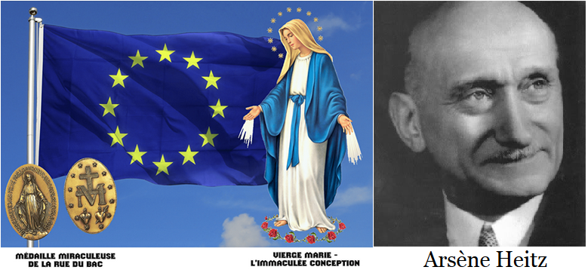
Arsène Heitz es el diseñador de la bandera y asegura que: “Inspirado por Dios, tuve la idea de hacer una bandera azul sobre la que destacaban las doce estrellas de la Inmaculada Concepción de Rue du Bac; de modo que la bandera europea es la bandera de la madre de Jesús que apareció en el cielo coronada de doce estrellas”.

Slide 6
La sesión solemne durante la que la bandera se adoptó se celebró en 1955, en un día que no se escogió aposta, sino que vino determinado por las agendas de los Jefes de Estado. Pero he aquí que aquel día era un 8 de diciembre, día en que la Iglesia celebra la fiesta de La Inmaculada Concepción.
¿Coincidencia o no?

Slide 7
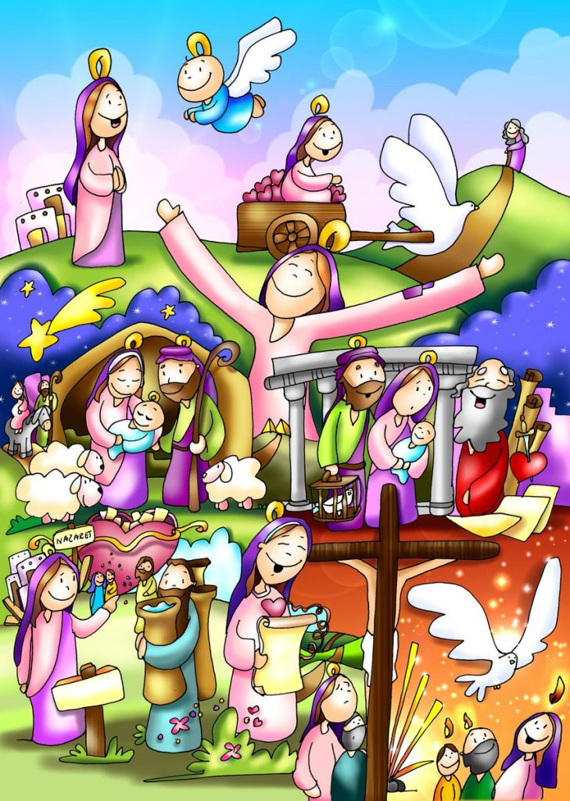
CANTEMOS:
CONTIGO, MARÍA!!!
https://www.youtube.com/watch?v=kkVtd-kam6A

